Slide 1

Августовский педсовет-2017
Приоритеты и результаты
образовательной деятельности
МБОУ СОШ№9 г. Грязи

Slide 2

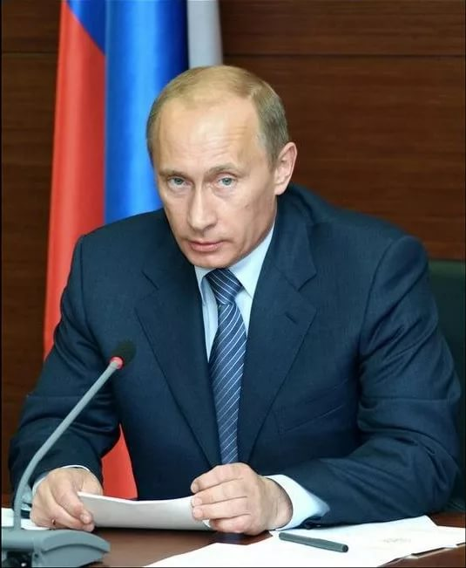
«Для того чтобы наш мир
менялся и процветал,
необходимо сделать образование
доступным и качественным»
В.В. Путин

Slide 3
Цели педсовета:
Обсуждение итогов работы школы за 2016-2017 учебный год
Знакомство педагогов ОУ с идеями развития образования в России
Выбор новой методической темы и обсуждение направлений развития школы, исходя из выявленных проблем и предложенных решений

Slide 4
Качество знаний по МО

Slide 5
Успеваемость и качество знаний по школе

Slide 6
Увеличивается количество отличников и хорошистов
учебный год | учатся на «4» и «5»
2008-2009 учебный год | 158
2009-2010 учебный год | 162
2013-2014 учебный год | 214
2014-2015 учебный год | 228
2015-2016 учебный год | 230
2016-2017 учебный год | 275
Увеличивается количество выпускников, получивших аттестаты особого образца
 | 2009-2010 | 2011- 2012 | 2012-2013 | 2013-2014 | 2014-2015 | 2015-2016 | 2016-2017
9 класс | 1 | 3 | 2 | 3 | 2 | 2 | 4
11 класс | 2 | 2 | 5 | 3 | 1 | 5 | 5

Slide 7
Анализ успеваемости по классам
Начальная школа
Класс | Количество обучающихся | Классный руководитель | Качество знаний
2А | 27 | Карпилянская Г.М. | 78%
2Б | 29 | Демидова О.В. | 86%
3А | 22 | Левина Л.В. | 77%
3Б | 23 | Пастухова Е.С. | 69%
4А | 22 | Бурцева Е.В. | 68%
4Б | 25 | Припадчева Т.В. | 60%

Slide 8
Анализ успеваемости по классам
Основная школа
Класс | Количество обучающихся | Классный руководитель | Качество знаний
5А | 19 | Колыхалова И.А. | 53%
5Б | 22 | Черкасова С.В. | 73%
6А | 26 | Белоусова Е.В. | 58%
6Б | 25 | Огурцова М.Е. | 72%
7А | 28 | Дементьева И.А. | 64%
7Б | 21 | Любивая С.Ф. | 43%
8А | 28 | Малахова Т.В. | 57%
8Б | 23 | Чекулдаева И.В. | 52%
9А | 22 | Папина Г.В. | 50%
9Б | 23 | Дегтева Г.В. | 52%

Slide 9
Анализ успеваемости по классам
Средняя школа
Класс | Количество обучающихся | Классный руководитель | Качество знаний
10 | 20 | Колыхалова Е.А. | 80%
11 | 22 | Попова Е.А. | 59%

Slide 10
Результаты ЕГЭ-2017
№п/п | ПРЕДМЕТ | КОЛ-ВО СДАВАВШИХ | УСП. по школе/району | СР.БАЛЛ по школе | СР.БАЛЛ по району
1. | Русский язык | 22 | 100%/100% | 73,3 | 73,2
2. | Математика баз | 22 | 100%/99% | 4,8 Кач. 100% | 4,5 Кач. 94%
3. | Математика проф | 16 | 100%/96% | 58,5 | 51
4. | Химия | 2 | 50%/78% | 47,5 | 50
5. | Физика | 11 | 100%/100% | 54 | 53,8
6. | Ин. яз. (англ) | 1 | 100%/100% | 69 | 67,5
7. | Обществознание | 3 | 100%/92% | 61,7 | 56,5
8 | История | 2 | 100%/100% | 46 | 56
9. | Биология | 4 | 100%/100% | 65 | 58
10. | Литература | 2 | 100%/100% | 66 | 64,2

Slide 11
Динамика результатов ЕГЭ
по русскому языку и математике
предмет | 2008-2009 | 2009-2010 | 2010-2011 | 2012-2013 | 2013-2014 | 2014-2015 | 2015-2016 | 2016-2017
Математика (ср.балл) | 51,35 | 58,10 | 59,63 | 43,25 | 48,6 | 54 | 61 | 58,5
Русский язык (ср.балл) | 55 | 63,6 | 70,2 | 69,1 | 67 | 77 | 81 | 73,3

Slide 12

Результаты ЕГЭ медалистов
Ф.И. медалиста | Результаты ЕГЭ медалистов
 | ря/ 73 | мат баз/5 | мат проф/68 | физ/ 62 | общ/72 | ист/72 | лит/73 | англ.яз./ 80
Антипова Валерия | 81 | 5 | 72 | 60
Огурцова Анастасия | 72 | 5 | 68 | 62
Плишкина Ирина | 76 | 5 | 70 |  | 65 | 51
Свиридова Людмила | 98 | 5 |  |  |  |  | 66
Старобахина Кристина | 83 | 5 | 62 |  |  |  |  | 69

Slide 13
Результаты ОГЭ-2017
№п/п | ПРЕДМЕТ | КОЛ-ВО СДАВАВШИХ | УСП. по школе | УСП. по району | Кач. по школе | Кач. по району | Ср. балл по школе | Ср. балл по району
1. | Математика | 45 | 100% | 98,6% | 86,7% | 53,6% | 4,1 | 3,6
2. | Русский язык | 45 | 100% | 98,3% | 91% | 69% | 4,4 | 3,97
3. | Информатика | 27 | 100% | 98,8% | 85,2% | 69,4% | 4 | 3,8
4. | Химия | 10 | 100% | 97,2% | 80% | 77,4% | 4,3 | 4
5. | Физика | 9 | 100% | 100% | 89% | 80% | 4,2 | 4
6. | География | 4 | 100% | 97,2% | 75% | 51% | 3,75 | 3,6
7. | Биология | 12 | 100% | 99,3% | 91,7% | 62,7% | 3,9 | 3,7
8. | Англ.яз. | 6 | 100% | 100% | 100% | 92,6% | 4,7 | 4,4
9. | Обществознание | 21 | 100% | 97,8% | 90,1% | 63,3% | 4,1 | 3,7
10 | Литература | 1 | 100% | 75% | 100% | 50% | 4 | 3,4

Slide 14
Трудоустройство выпускников
Всего вып-ков | ВУЗы |  | ССУЗы |  | ПУ | Работают | РА
 | бюджет | коммерч | бюджет | коммерч
22 | 16 | 5 | 1 | - | - | - | -
Стоит отметить, что в этом учебном году 16 выпускников, что составляет 73%, поступили на бесплатное обучение в вузы Воронежа, Липецка, Москвы, Ярославля и даже Владивостока.

Slide 15
Распределение педагогов
по возрасту
Средний возраст педагогических
работников – 46 лет

Slide 16
Распределение педагогов
по стажу

Slide 17
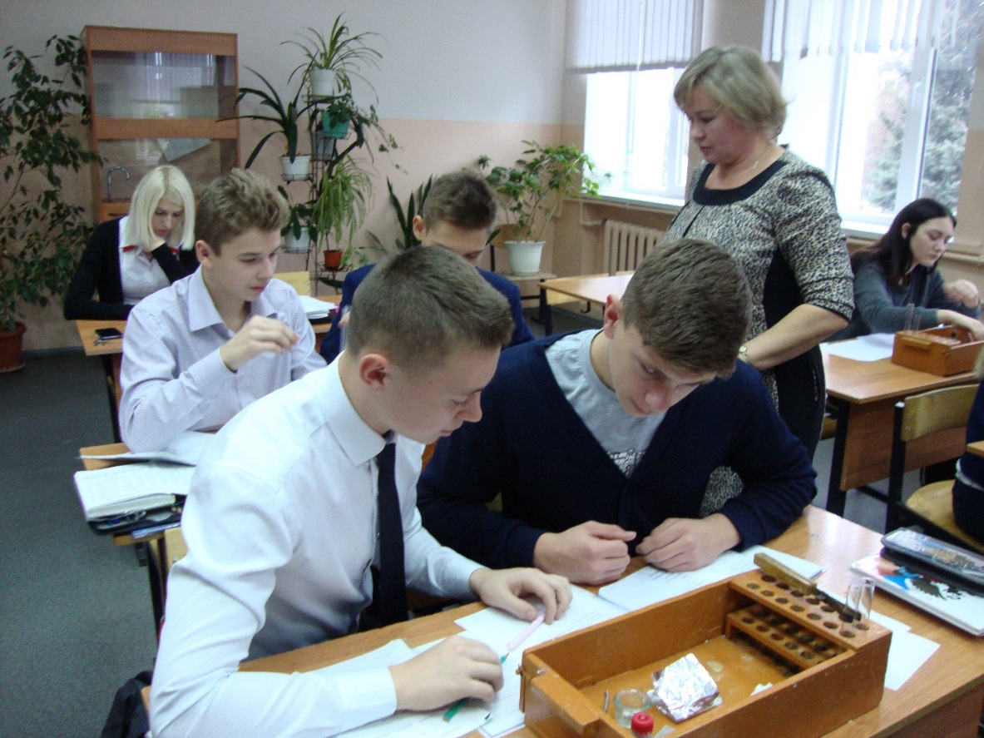
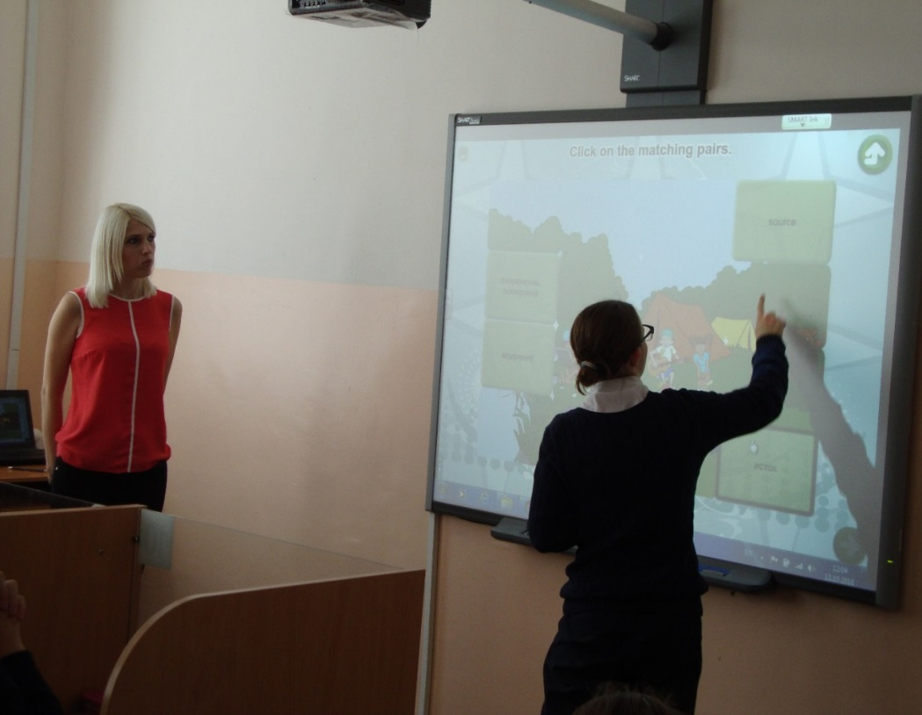
Недели
Педагогического мастерства

Slide 18
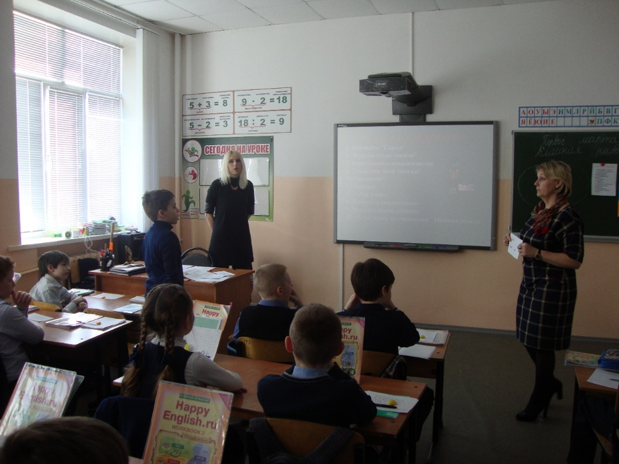
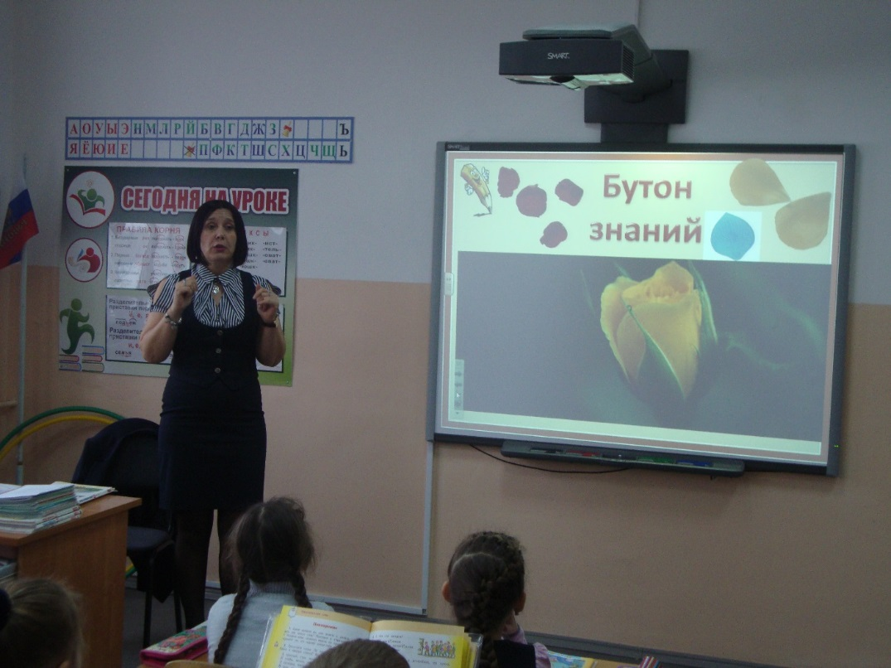
Интегрированные уроки
в начальной школе

Slide 19
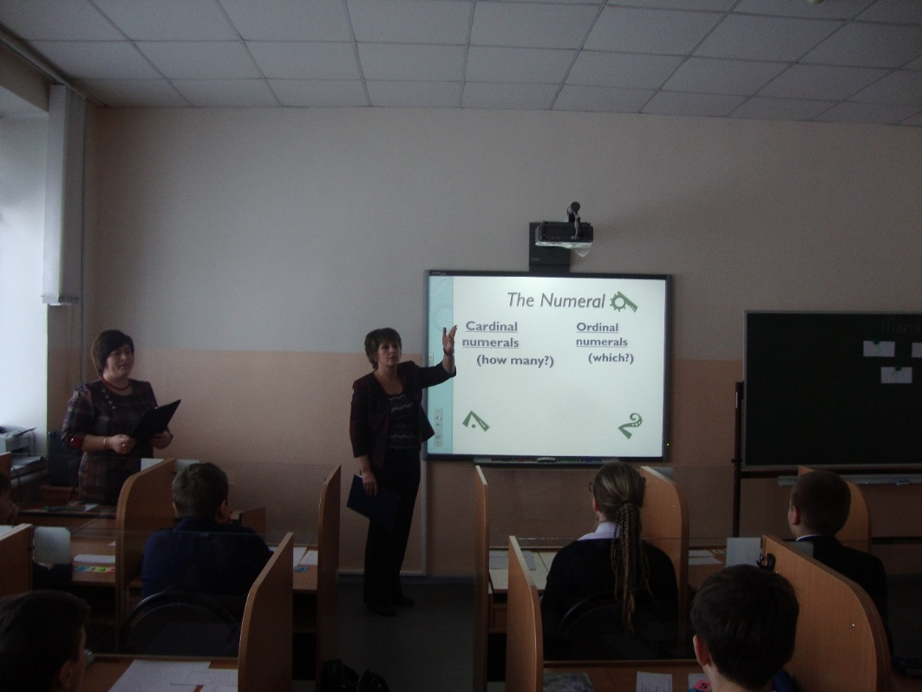
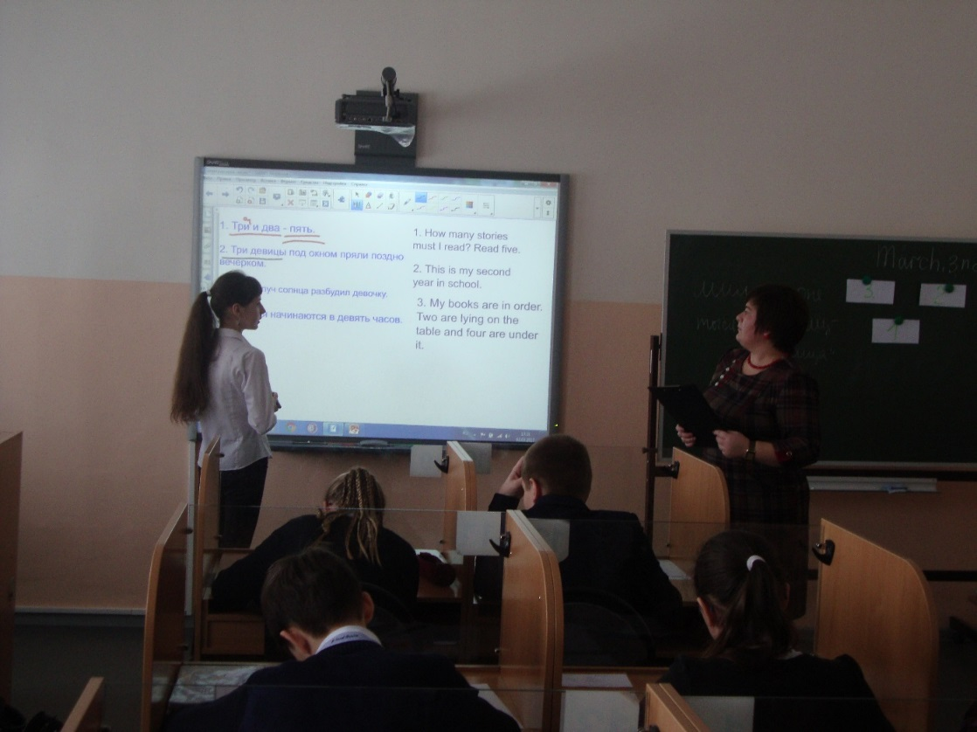
Языковая интеграция в 6Б классе

Slide 20
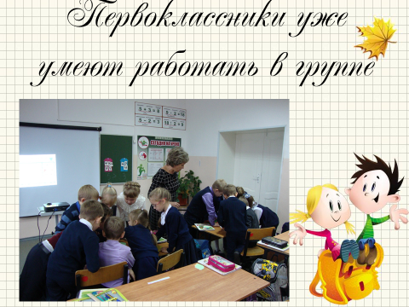
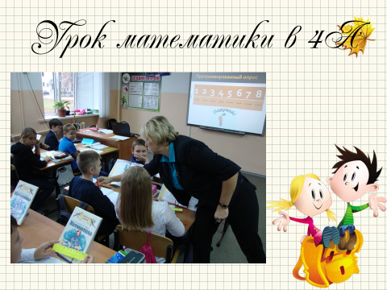
Внедрение ФГОС

Slide 21
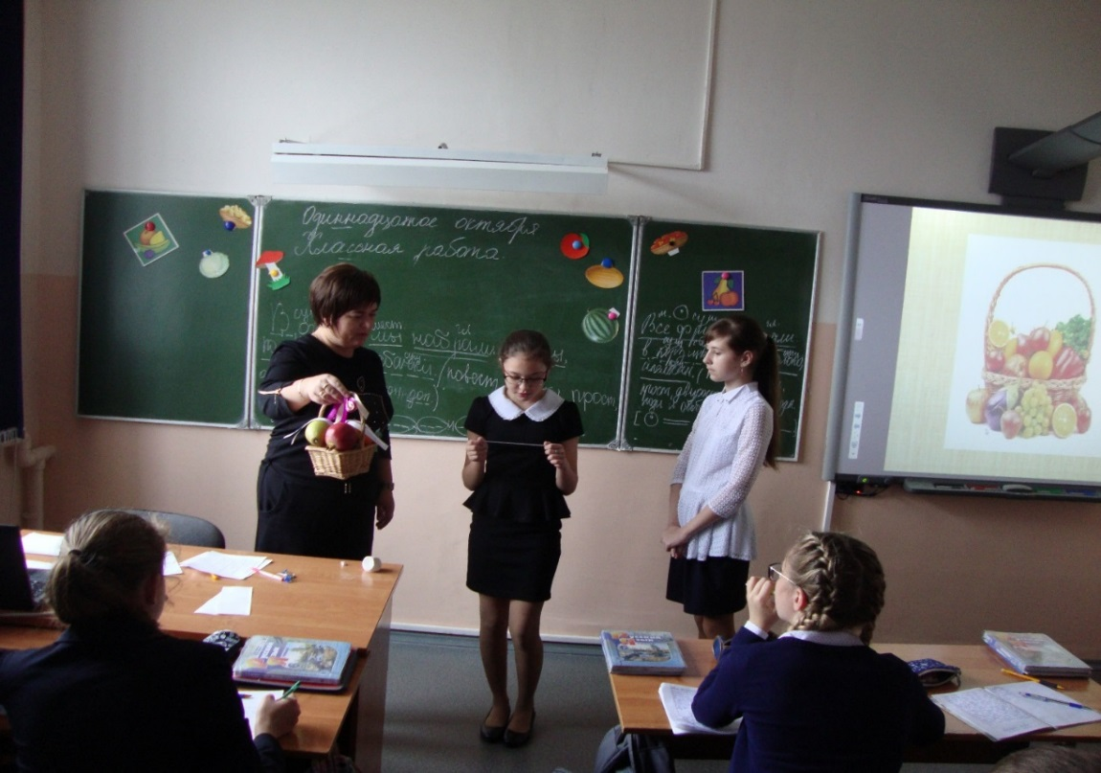
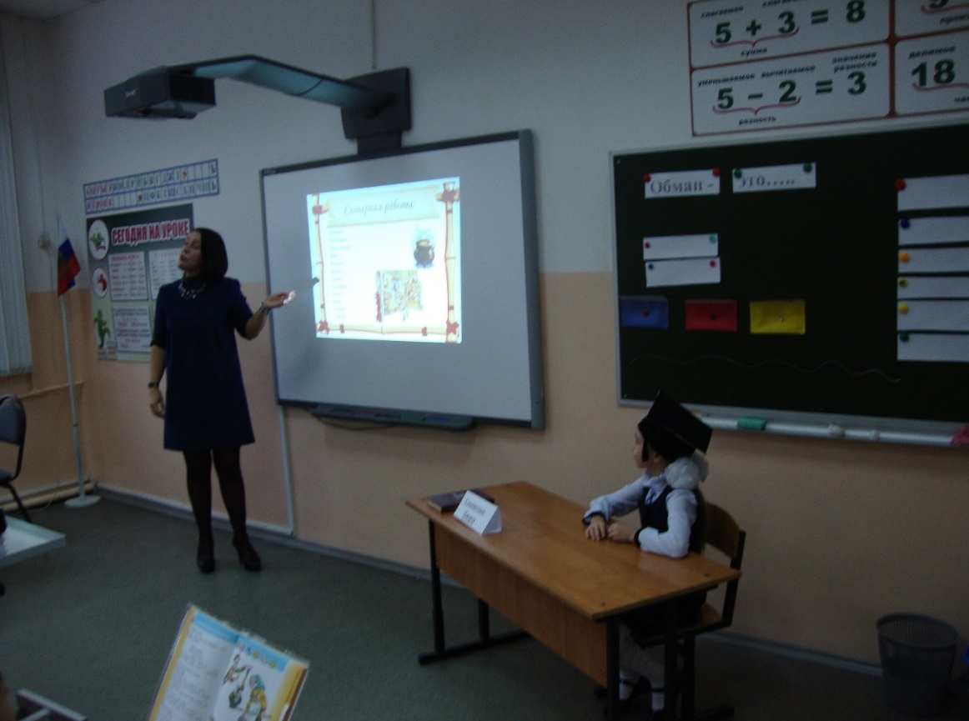
Внедрение ФГОС

Slide 22
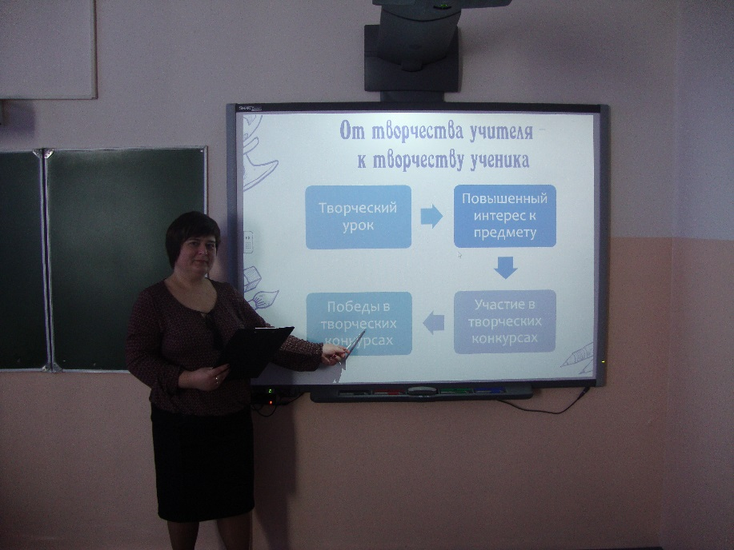
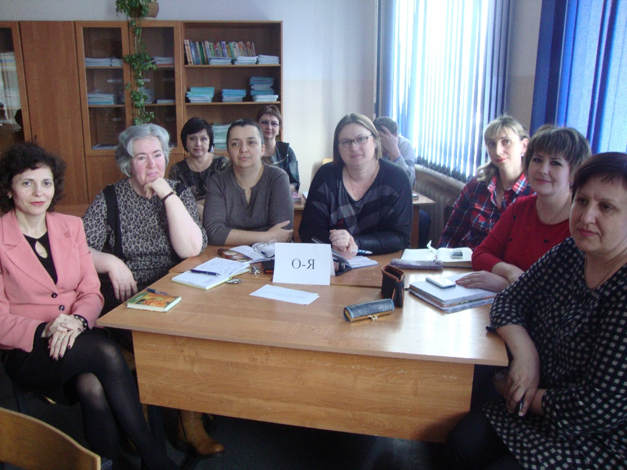
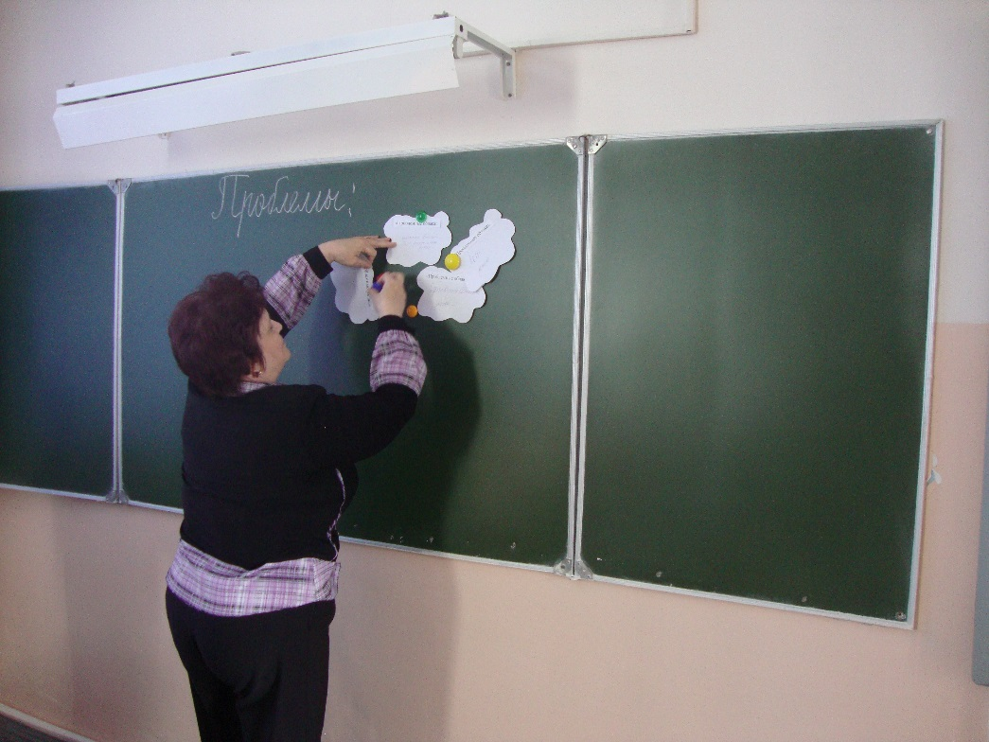
Наши педсоветы

Slide 23
Работа с одаренными детьми

Slide 24
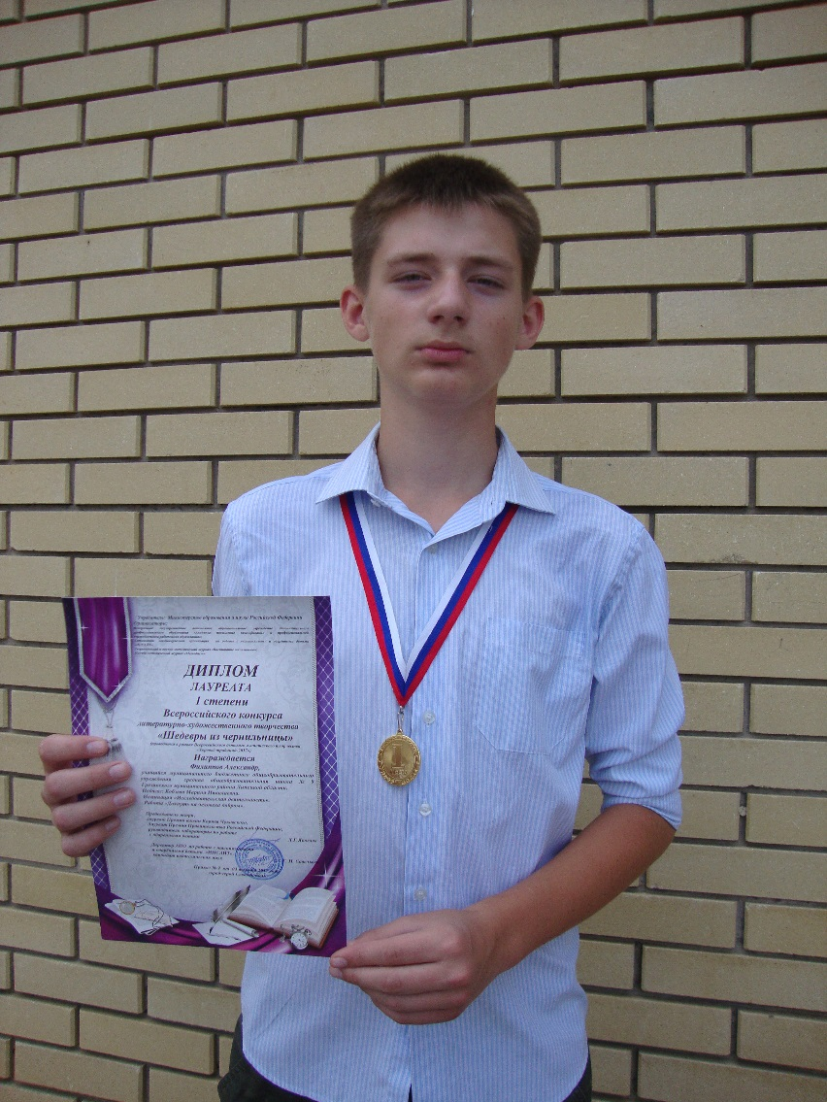
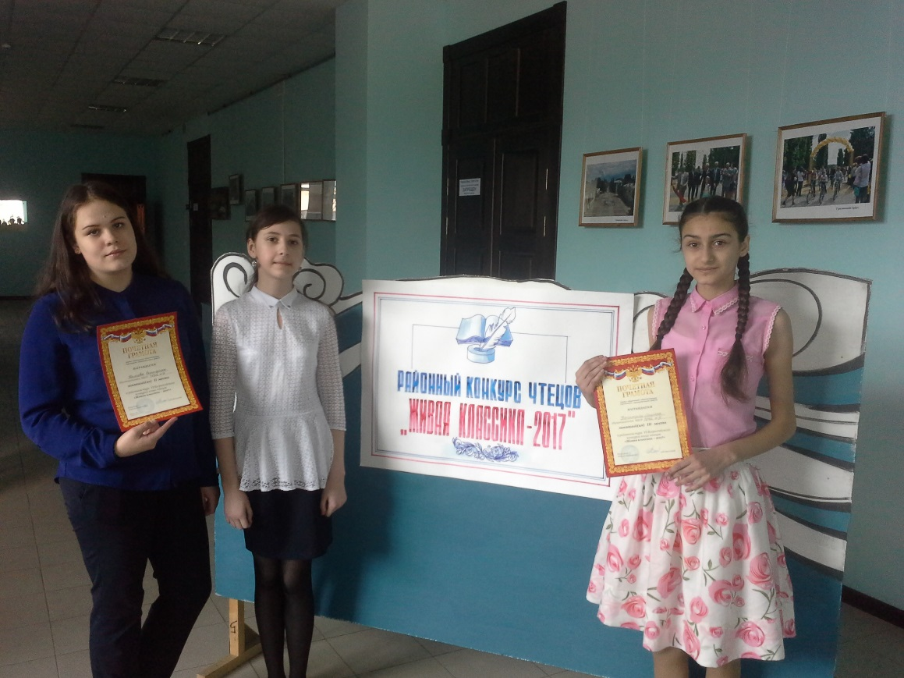
Работа с одаренными детьми
Призёры районного конкурса
«Живая классика-2017»
Филиппов А. – победитель Всероссийского
конкурса «Шедевры из чернильницы-2017»

Slide 25
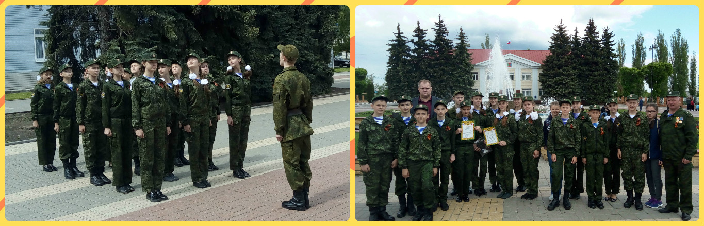
Работа с одаренными детьми
Призёры районного смотра-конкурса
юнармейских отрядов

Slide 26
Проект решения педсовета:
Признать работу школы за 2016-2017 учебный год удовлетворительной.
Завершить работу над проблемой «Творческое саморазвитие и самореализация личности ученика и учителя в условиях модернизации образования» и считать основную цель данной работы достигнутой.
Учитывать в новом учебном году при составлении планов работы всех уровней
выявленные Педсоветом проблемы и предложенные пути и формы решения.
4. Определить следующую проблему, над которой будет работать школа в 2017-2022 гг.: «Формирование гармоничной, всесторонне развитой личности, способной к творчеству, этнокультурному и гражданскому самоопределению в условиях введения ФГОС».

Slide 27
С новым учебным годом!
Находите время для работы – это условие успеха.
Находите время для размышлений – это источник силы.
Находите время для чтения – это основа знаний.
Находите время для общения – это условие счастья.
Находите время для творчества – это необходимо для души!
Успехов вам в педагогической деятельности, совершенствовании профессионального мастерства, новых идей и их неизменного воплощения!
Спасибо за внимание!

